Slide 1


Java第18堂
香港編程學會
Peter

Slide 2
Agenda
  Object Oriented Design in Swing
    JTableRenderer
香港編程學會

Slide 3
Interface
JComponent
TableModel
JTable
Swing
Engine
TableRenderer
Your class
object
function1
function1
function2
function2
function3
Data
function3
Data

Slide 4
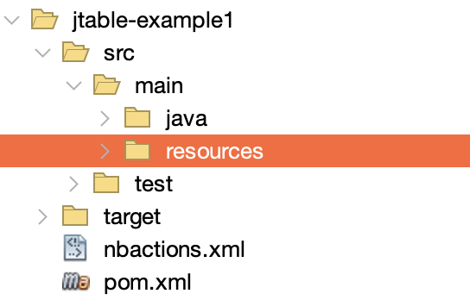
功課
jLabel1.setIcon(new javax.swing.ImageIcon(getClass().getResource("/car.png")));

Slide 5
Thank you
香港編程學會
Peter
96554595

